Slide 1
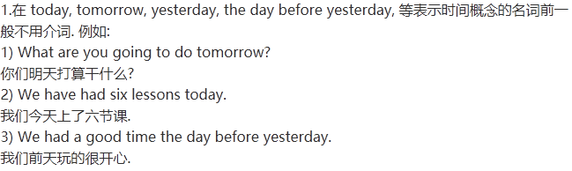
以下情况，表示时间的状语前不加介词：

Slide 2
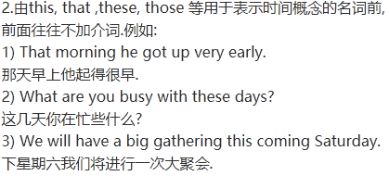

Slide 3


Slide 4


Slide 5
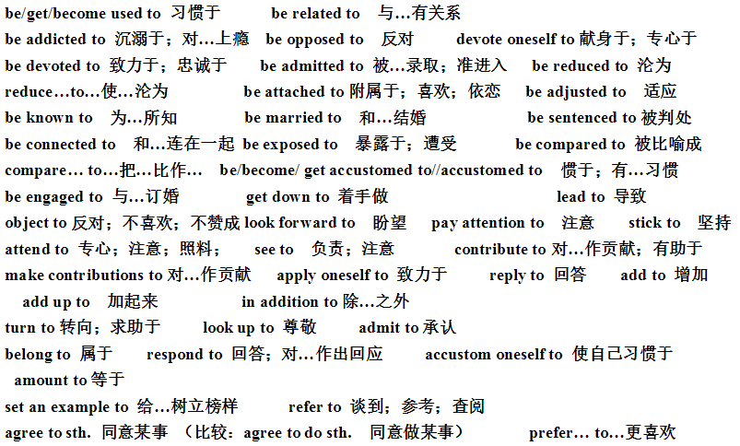

Slide 6
